Slide 1

Debugging
GDB Basic

Slide 2

目录
如何在编译期间增加调试信息
观察调试信息的保存形式及内容
观察进程的内存布局
启动，停止GDB
在GDB中执行shell命令
记录GDB调试日志
breakpoint(condition), watchpoint
continue, step, next, until, finish, print, display
disassemble
backtrace, frame
examine memory
TUI
gdb commands script
点击添加文本
点击添加文本
点击添加文本
点击添加文本

Slide 3
在编译期间增加调试信息
查看一个文件是否包含调试信息
增加编译-g参数

Slide 4
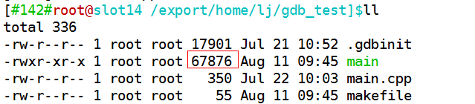
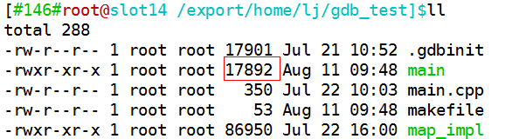
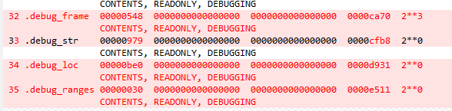
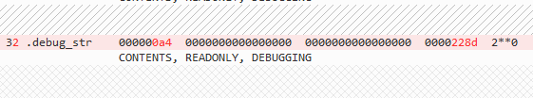
观察调试信息的保存形式及内容
编译时增加-g和没有-g生成目标文件比对

Slide 5
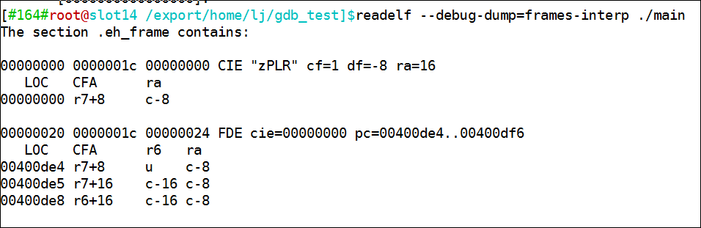
.debug_frame
.debug_frame可以让你在当前的栈帧中推断出上一帧寄存器的内容

Slide 6
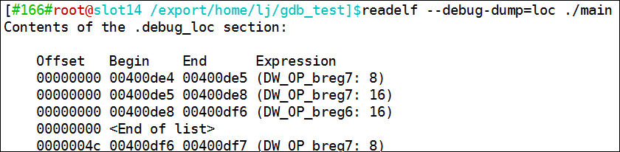
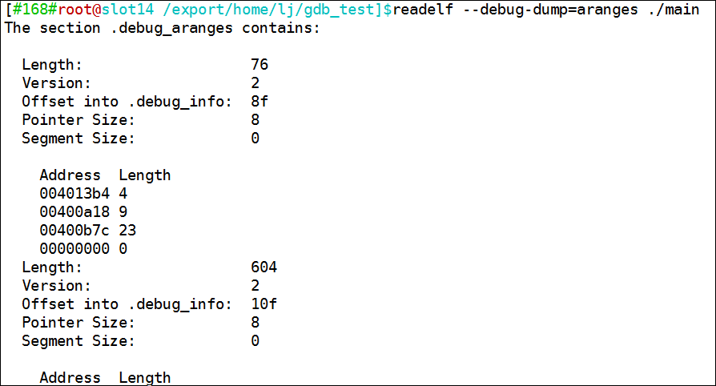
.debug_loc和.debug_Range

Slide 7
练习
给自己当前正在开发的模块增加调试信息
通过file命令对比查看编译前后模块信息
通过strip移除调试信息

Slide 8
START GDB
调试一个程序
gdb program
调试Core文件
gdb program core
Attach到运行中的进程
gdb program pid
gdb -p pid
添加运行参数
gdb --args program arguments

Slide 9
Start Debug In Gdb
调试一个程序
(gdb) target exec program
调试Core文件
(gdb) core corefile
Attach到运行中的进程
(gdb) attach pid
添加运行参数
(gdb) run/r --args arguments

Slide 10
STOP GDB
中断当前调试程序
(gdb) Ctrl + C
退出调试器(结束被调试程序)
(gdb) quit(Ctrl + D)
取消调试(被调试程序继续运行)
(gdb) detach

Slide 11
练习
编辑并运行自己当前正在开发的模块的DT用例
在用例中添加一行abort(), 编译运行用例
通过gdb调试测试用例, 找出错误信息

Slide 12
Gdb启动过程
加载命令解释器（即gdb）
读全局初始化文件
读取home目录下的初始化文件 ~/.gdbinit
执行命令里由 –iex 或者-ix指定的命令
处理命令行参数和选项
读当前目录下的.gdbinit
如果如果传入了被调试的程序，加载进程及依赖库
执行命令行中-ex和-x指定的命令
读history文件

Slide 13
BreakPoints
break + 函数名
对于c++来说基本不可能
break + 文件名 + ： + 行号
最常用的方式
break + 函数地址
用disassemble可以看地址，但要断住才行
break + 上述三种方式之一 + if a == 0(condition)
条件断点，有时候非常有用

Slide 14
Breakpoints
rbreak 只断住一次，断完就删除了
rebreak 用正则表达式表示函数名，匹配就会断住
info breakpoints 显示所有断点
delete breakpoints [index] 删除断点
不指定index的话则会删除所有断点

Slide 15
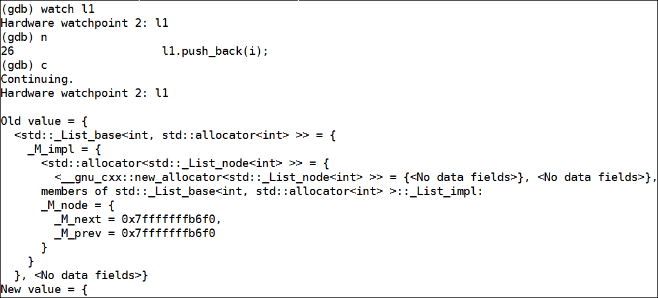
watchpoints
用来观察某个变量/内存地址的状态，如果被修改就会断住

Slide 16
运行控制
继续执行
(gdb) continue/c [N]
单步执行(Step In)
(gdb) step/s [N]
跳过函数(Step Over)
(gdb) next/n [N]
退出函数(Step Out)
(gdb) finish/fin
离开当前作用域
(gdb) until/u [breakpoint conditions]

Slide 17
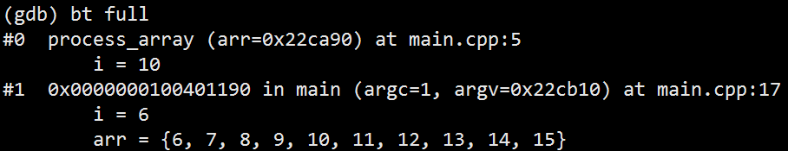
Backtrace, frame
显示堆栈
(gdb) backtrace/bt [full]
切换栈帧
(gdb) frame/f [INDEX]

Slide 18
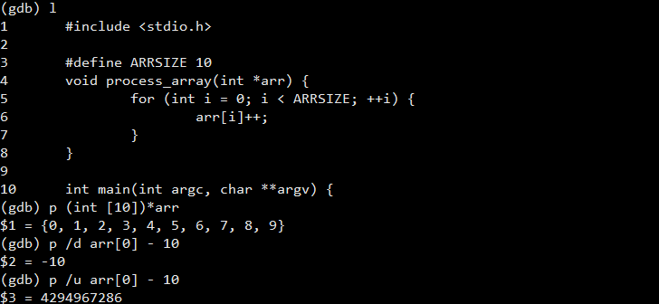
Print & Display
输出变量
(gdb) print/p [FMT] expression
持续输出变量
(gdb) display/disp [FMT] expression

Slide 19
Output Form
x 十六进制整数
d 带符号整数
o 八进制整数
c 字符
f 浮点型
a 十六进制地址(及符号)
r 原始类型
z 十六进制整数(补零)
u 无符号整数
t 二进制整数(t=two)
s 字符串

Slide 20
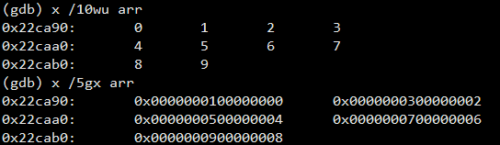
Examine memory
x /CountSizeFMT address
Size Letters
b byte
h half-word, 2bytes
w word, 4bytes
g giant, 8bytes

Slide 21
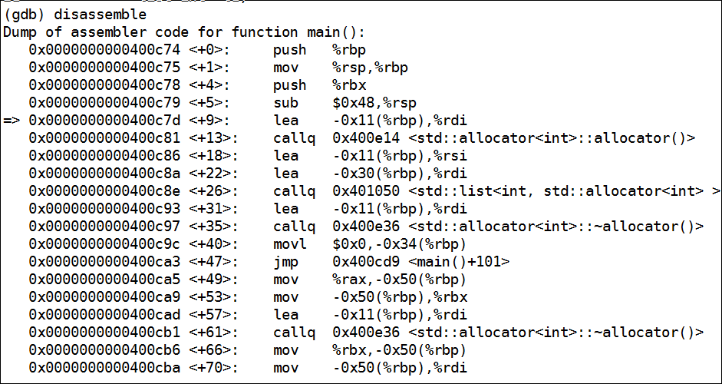
disassemble
disassemble [address]

Slide 22
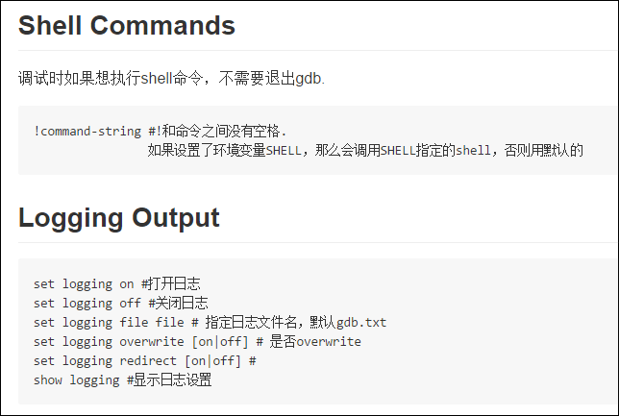
Shell command、log

Slide 23
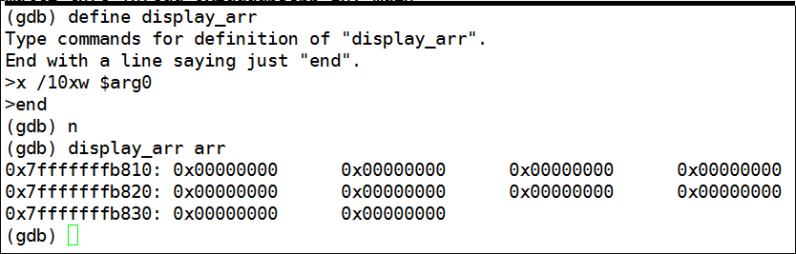
gdb commands script
如果写在.gdbinit里会在运行前加载

Slide 24
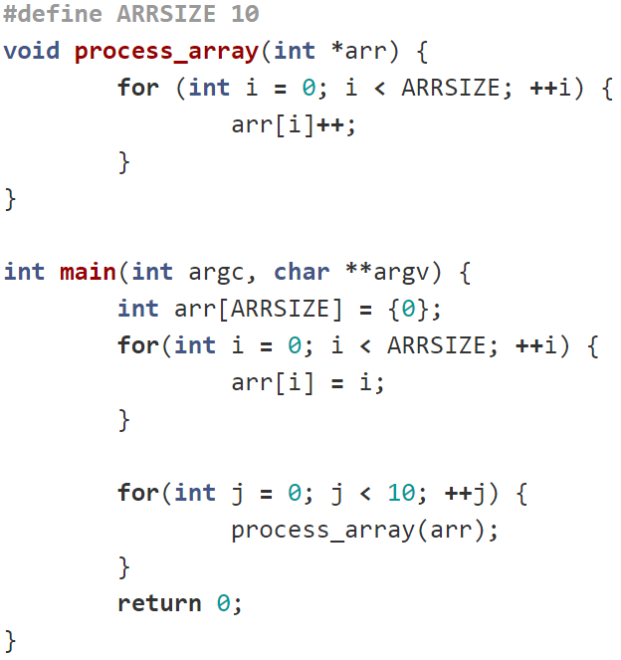
练习

Slide 25
练习

Slide 26
练习
打开日志开关，将调试过程记录到日志中
编写宏, 支持数组十六进制输出, 并加入.gdbinit中
设置条件断点, 当j == 5时输出数组内容
对arr[9]添加watchpoint, 继续运行直到触发断点
对arr添加display, 按照数组显示
打开TUI, 单步运行, 观察c,s,n,u,fin的效果

Slide 27
Q & A

Slide 28
Thank You

